Slide 1
Муниципальное бюджетное общеобразовательное учреждение
«Средняя общеобразовательная школа» г. Котовска
Исследовательская работа
Математические неожиданности
Выполнил: ученик 8 класса Комбаров Владислав
Руководитель: учитель математики Потехина Т. В.

Slide 2
Мой любимый предмет - математика

Slide 3
Интересная задача

Slide 4
Проблемный вопрос
Как выявить математический парадокс?
Актуальность
Решение математических задач, приводящих к парадоксам, развивает логическое мышление

Slide 5
Гипотеза
Если исследовать парадоксальные математические задачи, то можно обнаружить ошибки в их решении
Цель работы
Исследовать решение математических задач, приводящих к парадоксам

Slide 6
Задачи
изучить понятия «софизм» и «парадокс», выявить отличие
классифицировать математические неожиданности
научиться находить ошибки в готовых решениях математических задач
подготовить презентацию

Slide 7
Объект исследования
Математические задачи, приводящие к парадоксам
Предмет исследования
Решение математических задач

Slide 8
Методы исследования
подбор и изучение материала по теме исследования
анализ отобранного материала
систематизация и обобщение результатов исследования

Slide 9
Софизм
Ложное умозаключение, которое, тем не менее, при поверхностном рассмотрении кажется правильным

Slide 10
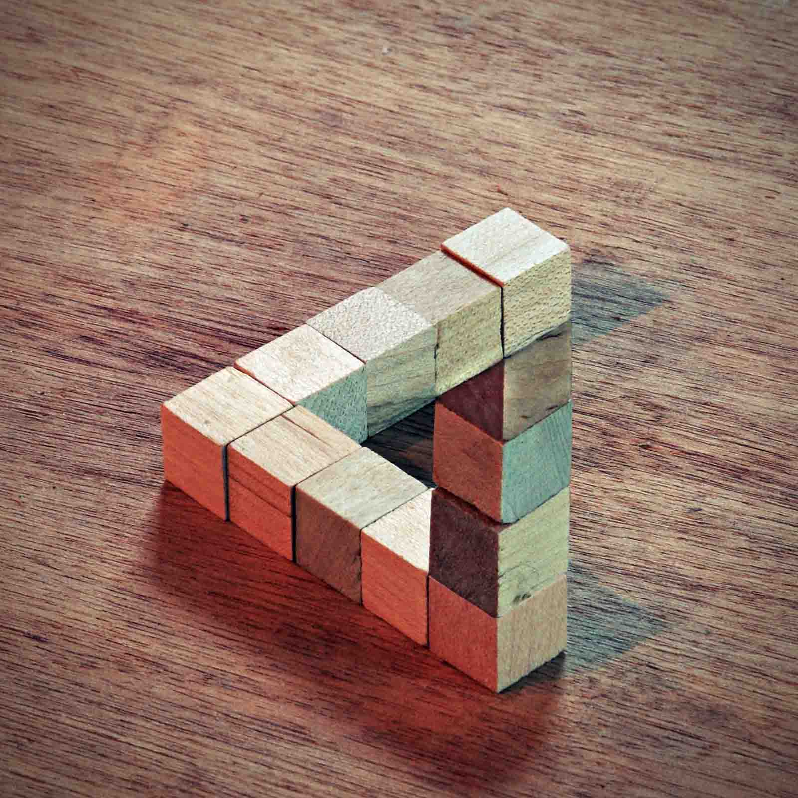
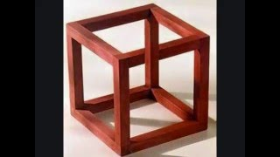
Парадокс
Это нечто необычное и удивительное, то, что расходится с привычными ожиданиями, здравым смыслом и жизненным опытом.

Slide 11
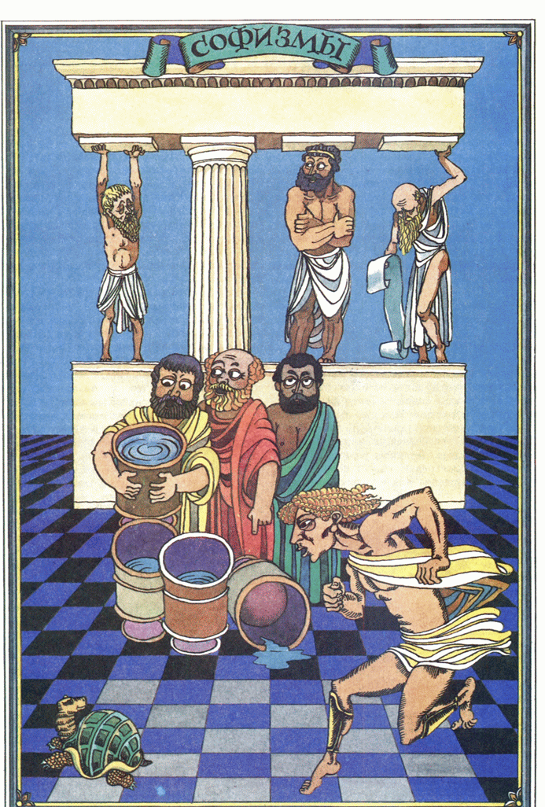
Математические софизмы
Алгебраические
Арифметические
Геометрические
Логические

Slide 12
Алгебраический софизм

Slide 13
Арифметический софизм

Slide 14
Геометрический софизм

Slide 15
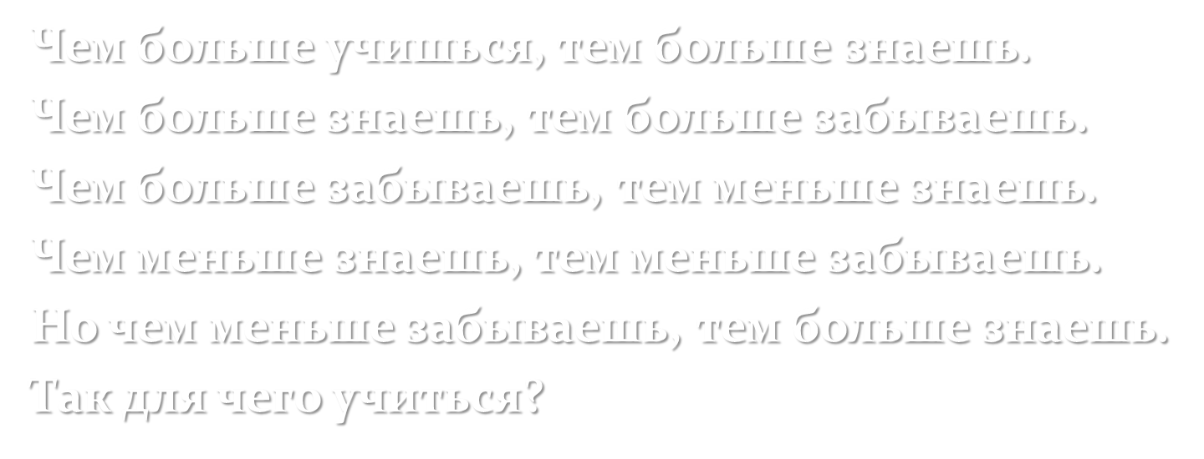
Логический софизм

Slide 16
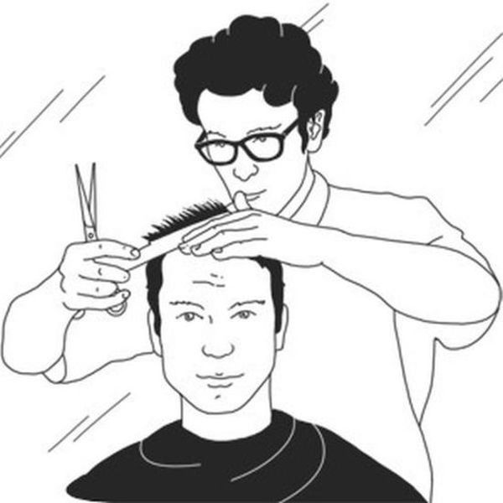
Многообразие парадоксов.
Парадокс парикмахера

Slide 17
Геометрические парадоксы

Slide 18
Геометрические парадоксы

Slide 19
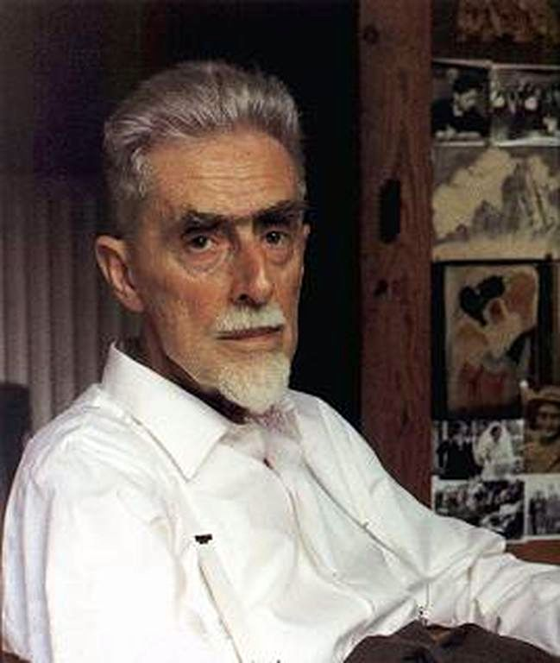
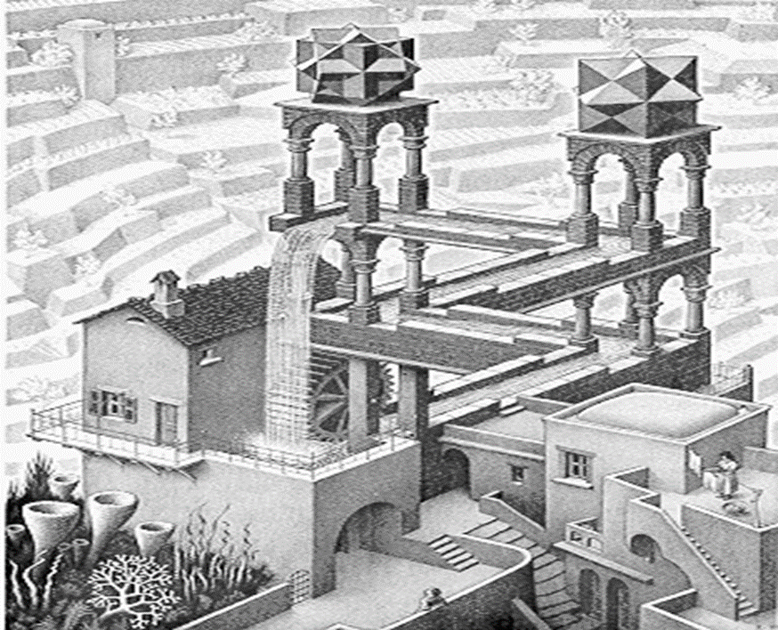
Имп – Арт – искусство парадоксальных картин
М. Эшер «Водопад»

Slide 20
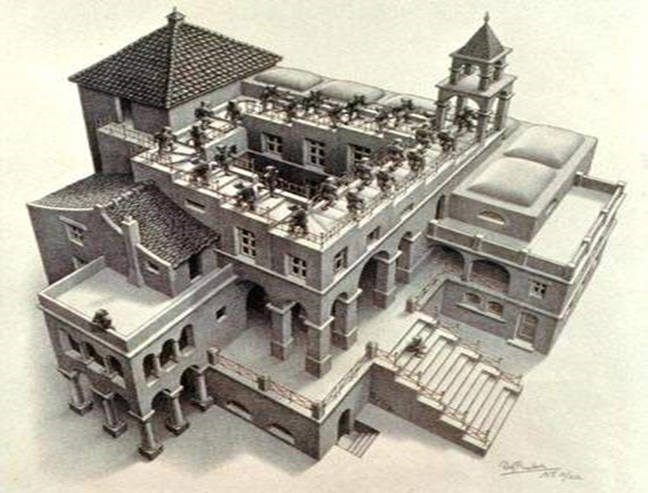
Имп – Арт – искусство парадоксальных картин
М. Эшер «Восхождение и нисхождение »

Slide 21
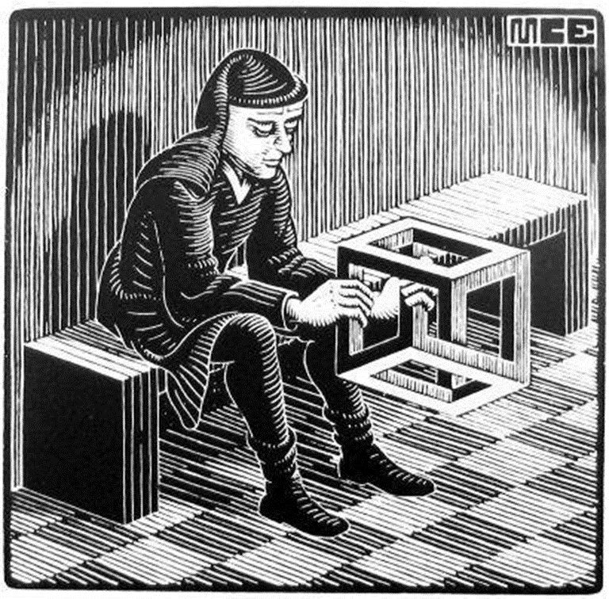
Имп – Арт – искусство парадоксальных картин
М. Эшер гравюра «Бельведер»

Slide 22
Результаты исследования
Обобщение информации в буклете
Создание презентации

Slide 23
Выводы исследования
Исследуя парадоксальные математические задачи, можно обнаружить ошибки в их решении
Гипотеза исследования доказана

Slide 24
Список литературы и интернет ресурсов.
А. Г. Мадера, Д. А. Мадера «Математические софизмы», Москва, «Просвещение», 2003г. Энциклопедический словарь юного математика.
Брадис В. М., Минковский В. Л., Харчева Л. К. «Ошибки в математических рассуждениях».
Перельман Я. И. «Занимательная математика».
Аменицкий Н. «Математические развлечения и любопытные приёмы мышления». М.,1912г.
Богомлов С. А. «Актуальная бесконечность.» М.; Л., 1934г.
Горячев Д. Н., Воронец А. Н. «Задачи, вопросы и софизмы для любителей математики», М., 1903.
Лямин А. А. «Математические парадоксы и интересные задачи», М.1911г.
Обреимов В. И. «Математические софизмы», 2-е изд., СПб., 1889г.
https://studopedia.su/
https://ru.wikipedia.org
https://allpainters.ru

